Slide 1
Лекция №13
Тестирование программного обеспечения
Общая информация
Виды тестирования
unittest
coverage
nose
pytest
mock
Системное тестирование
selenium
robotframework

Slide 2
Общая информация
Тестирование программного обеспечения — процесс исследования, испытания программного продукта, имеющий своей целью проверку соответствия между реальным поведением программы и её ожидаемым поведением на конечном наборе тестов, выбранных определенным образом (ISO/IEC TR 19759:2005).
Качество написанной программы определяется, в первую очередь, соответствием реальных результатов работы программы и ожидаемых.
Прежде чем поставляться заказчику, программный продукт должен пройти проверку на соответствие требованиям заказчика. Проверка подразумевает передачу программе (или отдельным ее компонентам) входных данных, считывание результата или определенных статистик выполнения программы и сравнение этих выходных данных с ожидаемым результатом.
Тестовые сценарии определяются в соответствии с требованиями заказчика (для всего продукта), либо с требованиями к компоненту по дизайну проекта (для отдельных компонентов).

Slide 3
Виды тестирования
Существуют различные способы классификации видов тестирования: по объекту тестирования (функциональные тесты, стресс-тесты), по степени изолированности (юнит-тестирование, интеграционное. системное) по степени автоматизации и т.д.
В самом общем случае программное обеспечение должно проходит компонентное (юнит-) и системное тестирование.
Юнит-тестирование подразумевает проверку отдельных модулей, функций и классов. За написание и выполнение соответствующих тестов обычно отвечает сам программист, который пишет тестируемый код. Основная цель при написании тестов – максимально покрыть ими код, т.е. задействовать весь функционал компонента.
Системное тестирование заключается в проверке сразу всей программы на соответствие исходным требованиям. Сама программа обычно рассматривается как черный ящик. За написание и выполнение системных тестов обычно отвечает отдельный специалист – тестировщик.

Slide 4
unittest
Для написания компонентных тестов к коду на языке Python в Python существует удобная библиотека - unittest. unittest обеспечивает автоматизацию тестирования, поддерживает возможности объединения тестов в наборы, задания общего кода для запуска и завершения тестов, независимость самих тестов от фреймворка, генерирующего отчеты. Unittest предоставляет специальные классы, упрощающие управление наборами тестов. В связи с этим unittest использует следующие важные концепции:
test case – тест как минимальная единица тестирования
test suite – набор тестов (test cases) или других наборов (test suites)
test fixture – вспомогательные действия по подготовке к запуску и зачистке после тестов
test runner – компонент, управляющий запуском тестов и предоставлением отчета

Slide 5
unittest
Каркас тестов в PyCharm можно создавать автоматически, просто выбрав в контекстном меню для функции или класса: Go To -> Test -> Create New Test (или то же самое через меню Navigate).
В unittest тесты представлены экземплярами класса TestCase
Для создания своих тестов необходимо порождать подклассы TestCase или FunctionTestCase
Экземпляр подкласса TestCase может выполнить один метод runTest() с необязательными методами подготовки (setUp) и зачистки (tearDown)

Slide 6
unittest: тестовый класс
# пример - тестирует методы строк
import unittest
class TestStringMethods(unittest.TestCase):
def test_upper(self):
self.assertEqual('FOO', 'foo'.upper())
def test_isupper(self):
self.assertTrue('FOO'.isupper())
self.assertFalse('Foo'.isupper())
def test_split(self):
s = 'hello world'
self.assertEqual(s.split(), ['hello', 'world'])
# Проверим, что s.split не работает, если разделитель - не строка
with self.assertRaises(TypeError):
s.split(2)
if __name__ == '__main__':
# обеспечиваем возможность запуска тестового скрипта из консоли
unittest.main()

Slide 7
unittest: пред- и постусловия
# пример - добавляем методы setUp и tearDown
import unittest
class TestStringMethods(unittest.TestCase):
def setUp(self):
print('start')
def test_upper(self):
self.assertEqual('foo'.upper(), 'FOO')
def test_isupper(self):
self.assertTrue('FOO'.isupper())
self.assertFalse('Foo'.isupper())
def test_split(self):
s = 'hello world'
self.assertEqual(s.split(), ['hello', 'world'])
# Проверим, что s.split не работает, если разделитель - не строка
with self.assertRaises(TypeError):
s.split(2)
def tearDown(self):
print('end')
if __name__ == '__main__':
unittest.main()

Slide 8
unittest: вывод на экран
Запуск тестов в консоли:
__________________________________________________
$ python3 -m unittest test_string_methods.py
start
end
.start
end
.start
end
.
----------------------------------------------------------------------
Ran 3 tests in 0.000s
OK

Slide 9
unittest: примеры проверок
Метод | Проверяет
assertEqual(a, b) | a == b
assertNotEqual(a, b) | a != b
assertTrue(x) | bool(x) is True
assertFalse(x) | bool(x) is False
assertRaises(exc, fun, *args, **kwds) | fun(*args, **kwds) raises exc
assertIs(a, b) | a is b
assertIsNot(a, b) | a is not b
assertIsNone(x) | x is None
assertIsNotNone(x) | x is not None
assertIn(a, b) | a in b
assertNotIn(a, b) | a not in b
assertIsInstance(a, b) | isinstance(a, b)
assertNotIsInstance(a, b) | not isinstance(a, b)
assertRaisesRegex(exc, r, fun, *args, **kwds) | fun(*args, **kwds) raises exc and the message matches regex r

Slide 10
unittest: пропуск тестовых
Запуск тестов в консоли:
import unittest
import sys
class MyTestCase(unittest.TestCase):
@unittest.skip("demonstrating skipping")
def test_nothing(self):
self.fail("shouldn't happen")
@unittest.skipIf(sys.version_info.minor != 6,
"not supported in this python version")
def test_format(self):
# Tests that work for only a certain version of the library.
pass
@unittest.skipUnless(sys.platform.startswith("win"), "requires Windows")
def test_windows_support(self):
# windows specific testing code
pass

Slide 11
unittest: вывод на экран
Запуск тестов с пропусками (опция –v позволяет получить более детальный отчет):
__________________________________________________
$ python3 -m unittest -v test_skip.py
test_format (tests_skip.MyTestCase) ... skipped 'not supported in this python version'
test_nothing (tests_skip.MyTestCase) ... skipped 'demonstrating skipping'
test_windows_support (tests_skip.MyTestCase) ... skipped 'requires Windows'
----------------------------------------------------------------------
Ran 3 tests in 0.000s
OK (skipped=3)
Можно запускать отдельные методы тестового класса:
__________________________________________________
$ python3 -m unittest -v test_skip.MyTestCase.test_format
test_format (tests_skip.MyTestCase) ... skipped 'not supported in this python version'
----------------------------------------------------------------------
Ran 1 test in 0.000s

Slide 12
unittest: структура папок
При создании тестовых скриптов используются следующие принципы наименования и расположения файлов:
Если тестируется код в файле module.py, скрипт с юнит-тестами к этому файлу должен называться test_module.py.
При этом скрипт test_module.py можно разместить:
в той же папке, что и module.py
в папке ../tests/test_module.py (в отдельной папке для тестов, но на том же уровне, что и файл с кодом)
в папке tests/test_module.py (в отдельной папке для тестов, которая расположена в той же папке, что и файл с кодом)

Slide 13
unittest: TestRunner
Для запуска всех тестов в папке необходимо создать TestRunner, либо воспользоваться опцией discover.
import unittest
testmodules= ['test_string_methods', 'test_skip' ]
if __name__ == '__main__':
suite = unittest.TestSuite()
for tm in testmodules:
suite.addTest(unittest.defaultTestLoader.loadTestsFromName(tm))
unittest.TextTestRunner().run(suite)

Slide 14
unittest: вывод на экран
Результат запуска TestRunner:
__________________________________________________
$ python3 testrunner.py
start
end
.start
end
.start
end
.ss.
----------------------------------------------------------------------
Ran 6 tests in 0.000s
OK (skipped=2)
Использование опции discover:
__________________________________________________
$ python3 -m unittest discover . test_*.py
ss.start
end
.start
end
.start
end
.
----------------------------------------------------------------------
Ran 6 tests in 0.000s
OK (skipped=2)

Slide 15
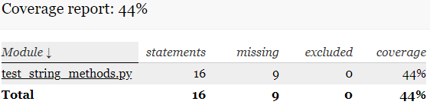
coverage
Для оценки покрытия кода тестами используется скрипт coverage:
__________________________________________________
$ pip3 install coverage
$ coverage run test_string_methods.py
$ coverage report
Name Stmts Miss Cover
--------------------------------------------
test_string_methods.py 18 0 100%
Можно получить отчет coverage в более удобном формате html (файл htmlcov/index.html):
__________________________________________________
$ coverage html

Slide 16
nose
nose является дополнением unittest, еще больше упрощая тестирование. Он автоматически находит тесты, имеет множество плагинов для запуска отдельных тестов, использования coverage и т.д.
from nose.tools import assert_equals, raises
class TestWithNose:
def setup(self):
print('Before test case')
def teardown(self):
print('After test case')
@classmethod
def setup_class(cls):
print('Before test suite')
@classmethod
def teardown_class(cls):
print('After test suite')
def test_numbers_5_6(self):
assert_equals(5 * 6, 30)
def test_strings_b_2(self):
assert_equals('b' * 2, 'bb')
@raises(ZeroDivisionError)
def test_zero_division(self):
a = 10 / 0

Slide 17
nose
С помощью nose можно управлять запуском тестов, написанных с использованием как nose, так и unittest.
__________________________________________________
$ python3 -m nose -v
test_format (test_skip.MyTestCase) ... SKIP: not supported in this python version
test_nothing (test_skip.MyTestCase) ... SKIP: demonstrating skipping
test_windows_support (test_skip.MyTestCase) ... ok
test_isupper (test_string_methods.TestStringMethods) ... ok
test_split (test_string_methods.TestStringMethods) ... ok
test_upper (test_string_methods.TestStringMethods) ... ok
test_mylen (test_tasks.TestTasks) ... ok
test_myrange (test_tasks.TestTasks) ... ok
test_reversed (test_tasks.TestTasks) ... ok
test_with_nose.TestWithNose.test_numbers_5_6 ... ok
test_with_nose.TestWithNose.test_strings_b_2 ... ok
test_with_nose.TestWithNose.test_zero_division ... ok
----------------------------------------------------------------------
Ran 12 tests in 0.031s
OK (SKIP=2)

Slide 18
pytest
pytest является наиболее популярной библиотекой для автоматизированного тестирования. Она также имеет множество дополнений и расширений, упрощающих создание и использование тестов.
import pytest
class TestWithPytestSuite:
def setup(self):
print('Before test case')
def teardown(self):
print('After test case')
@classmethod
def setup_class(cls):
print('Before test suite')
@classmethod
def teardown_class(cls):
print('After test suite')
def test_numbers_5_6(self):
assert(5 * 6 == 30)
def test_strings_b_2(self):
assert('b' * 2 == 'bb')
def test_zero_division(self):
with pytest.raises(ZeroDivisionError):
a = 10 / 0

Slide 19
pytest
pytest также может запускать тесты, написанные с использованием как pytest, так и unittest.
__________________________________________________
C:\PythonCourse\tests>pytest -v
=================================================== test session starts ==================================================
platform win32 -- Python 3.7.5, pytest-6.1.1, py-1.9.0, pluggy-0.13.1 -- c:\users\ilya.orlov\appdata\local\programs\python\python37\python.exe
cachedir: .pytest_cache
rootdir: C:\PythonCourse\tests
plugins: cov-2.12.1
collected 11 items
test_skip.py::MyTestCase::test_format SKIPPED [ 9%]
test_skip.py::MyTestCase::test_nothing SKIPPED [ 18%]
test_skip.py::MyTestCase::test_windows_support PASSED [ 27%]
test_string_methods.py::TestStringMethods::test_isupper PASSED [ 36%]
test_string_methods.py::TestStringMethods::test_split PASSED [ 45%]
test_string_methods.py::TestStringMethods::test_upper PASSED [ 54%]
test_tasks.py::TestTasks::test_mylen PASSED [ 63%]
test_tasks.py::TestTasks::test_myrange PASSED [ 72%]
test_with_nose.py::TestWithNose::test_numbers_5_6 PASSED [ 81%]
test_with_nose.py::TestWithNose::test_strings_b_2 PASSED [ 90%]
test_with_nose.py::TestWithNose::test_zero_division PASSED [100%]
======================================== 9 passed, 2 skipped, 3 warnings in 0.36s ========================================

Slide 20
pytest: пример
Рассмотрим возможности pytest для тестирования функций из файла tasks.py.
# Файл tasks.py
def mylen(list_arg):
res = 0
for i in list_arg:
res += 1
return res
def myrange(start=0, stop=None, step=1):
if not stop:
stop, start = start, 0
if step == 0:
f = lambda a, b: False
elif step > 0:
f = lambda a, b: a < b
else:
f = lambda a, b: a > b
i = start
l = []
while f(i, stop):
l.append(i)
i += step
return l

Slide 21
pytest: пример
# Файл test_tasks.py
import pytest
from tasks import mylen, myrange
class TestTasksSuite:
def test_mylen(self):
l = [1, 45, 32, 9]
assert(mylen(l) == 4)
def test_myrange(self):
assert(myrange(5) == list(range(5)))
assert(myrange(10, 20) == list(range(10, 20)))
assert(myrange(10, 20, 3) == list(range(10, 20, 3)))
assert(myrange(20, 10, -2) == list(range(20, 10, -2)))
# assert(myrange(20, 10, 0) == list(range(20, 10, 0)))
if __name__ == '__main__':
pytest.main()

Slide 22
pytest-cov: пример
Оценим покрытие исходного кода тестами, запустив pytest с построением coverage report (нужно доустановить библиотеку pytest-cov через pip):
__________________________________________________
C:\PythonCourse\tests>pytest -v test_tasks.py --cov-report html:cov_html --cov tasks
========================================== test session starts ==========================================
platform win32 -- Python 3.7.5, pytest-6.1.1, py-1.9.0, pluggy-0.13.1 -- c:\users\ilya.orlov\appdata\local\programs\python\python37\pyt
hon.exe
cachedir: .pytest_cache
rootdir: C:\PythonCourse\tests
plugins: cov-2.12.1
collected 2 items
test_tasks.py::TestTasksSuite::test_mylen PASSED [ 50%]
test_tasks.py::TestTasksSuite::test_myrange PASSED [100%]
----------- coverage: platform win32, python 3.7.5-final-0 -----------
Coverage HTML written to dir cov_html
=========================================== 2 passed in 0.09s ===========================================

Slide 23
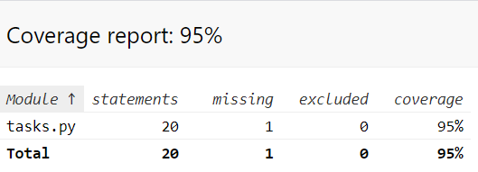
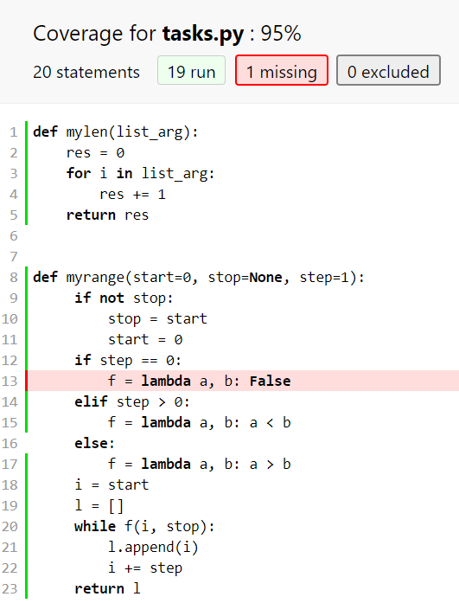
pytest-cov: пример
Сoverage report в формате html (файл cov_html/index.html) и покрытие кода tasks.py тестами:

Slide 24
pytest-cov vs coverage
Для получения аналогичного отчета с использованием unittest потребовалось бы выполнить следующий набор команд:
__________________________________________________
$ coverage erase
$ coverage run --source tasks test_tasks.py
$ coverage report -m
$ coverage html

Slide 25
pytest: параметризация
Написание теста для функции myrange можно упростить, используя параметризацию. Для этого pytest предоставляет декоратор @pytest.fixture.
import pytest
from tasks import myrange
class TestMyrangeSuite:
@pytest.fixture(
scope='function',
params=[(0, 5), (10, 20), (10, 20, 3), (20, 10, -2)],
ids=lambda args: f"Test with args: '{args}'"
)
def parametrize_myrange(self, request):
return request.param
def test_myrange(self, parametrize_myrange):
range_args = parametrize_myrange
assert myrange(*range_args) == list(range(*range_args))
if __name__ == '__main__':
pytest.main()

Slide 26
pytest: параметризация
__________________________________________________
C:\PythonCourse\tests>pytest -v test_myrange.py
========================================== test session starts ==========================================
platform win32 -- Python 3.7.5, pytest-6.1.1, py-1.9.0, pluggy-0.13.1 -- c:\users\ilya.orlov\appdata\local\programs\python\python37\pyt
hon.exe
cachedir: .pytest_cache
rootdir: C:\PythonCourse\tests
plugins: cov-2.12.1
collected 4 items
test_myrange.py::TestMyrangeSuite::test_myrange[Test with args: (0, 5)] PASSED [ 25%]
test_myrange.py::TestMyrangeSuite::test_myrange[Test with args: (10, 20)] PASSED [ 50%]
test_myrange.py::TestMyrangeSuite::test_myrange[Test with args: (10, 20, 3)] PASSED [ 75%]
test_myrange.py::TestMyrangeSuite::test_myrange[Test with args: (20, 10, -2)] PASSED [100%]
=========================================== 4 passed in 0.04s ===========================================

Slide 27
mock
Тестируемые компоненты в большинстве случаев имеют зависимости от других компонентов, библиотек, драйверов. Чтобы протестировать такой компонент изолированно надо заменить все его зависимости на mock-объекты – "заглушки", работающие в соответствии с тестовыми сценариями.
Для создания и использования mock-объектов в Python существует библиотека mock. Она позволяет подменять компоненты тестируемой системы mock-объектами и проверять обращения к этим объектам. Например, мы тестируем клиентский модуль, получающий какие-то данные от HTTP сервера. Использовать реальный сервер в данном случае неправильно, т.к. мы тестируем именно код клиента и проверять заодно внешние зависимости было бы излишней работой (это уже относится к системному тестированию). Все, что нам нужно, это получить правильный ответ от сервера, т.е. ответ, предусмотренный тестовым сценарием. В этом случае достаточно использовать mock-объект, чтобы эмулировать ответ, который нам нужен. Таким способом проверить все возможные ответы от сервера, не проверяя и не используя сам сервер.

Slide 28
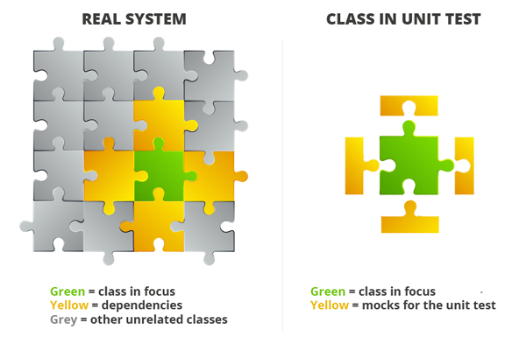
mock

Slide 29
mock
# Файл cmd_manager.py
class AuditManager:
def add_call(self, *args, **kwargs):
pass
def add_result(self, *args, **kwargs):
pass
audit_service = AuditManager()
class CmdManager:
def set_service(self, service):
self.service = service
self.service.start()
def run_command(self, cmd):
audit_service.add_call(self.service.name, 'run', cmd)
result = self.service.run(cmd)
audit_service.add_result(self.service.name, 'run', result)

Slide 30
mock: пример
Мы будем тестировать класс CmdManager, объект audit_service нас интересует постольку, поскольку к нему идут обращения от методов CmdManager. Эти обращения можно рассматривать как выходные данные тестируемого класса CmdManager. Поэтому сам объект audit_service мы заменяем mock-объектом.
Метод set_service объекта класса CmdManager принимает параметр service, о котором мы знаем только то, что у него есть атрибут name и метод run, который должен что-то возвращать. В качестве фактического параметра service мы тоже можем использовать mock-объект, предварительно добавив в него требуемые в рамках теста атрибуты и заглушки для методов.

Slide 31
mock: пример
# Файл test_cmd_manager.py
import cmd_manager
import mock
import unittest
class TestCmdManager(unittest.TestCase):
def test_cmd_manager(self):
cmd_mgr = cmd_manager.CmdManager()
# Подменяем audit_service mock-объектом
with mock.patch('cmd_manager.audit_service') as audit_service_mock:
# Вместо параметра service тоже используем mock-объект
service = mock.Mock()
service.name = 'MyService'
service.run.return_value = 0
cmd_mgr.set_service(service)
self.assertTrue(service.start.called)
cmd_mgr.run_command('status')
# Используем assert-методы mock-объекта, которым мы подменили audit_service
audit_service_mock.add_call.assert_called_once_with('MyService', 'run', 'status')
service.run.assert_called_once_with('status')
audit_service_mock.add_result.assert_called_once_with('MyService', 'run', 0)
if __name__ == '__main__':
unittest.main()

Slide 32
mock: пример
Аналогичным, но несколько более изящным решением является использование декоратора @mock.patch.
import cmd_manager
import mock
import unittest
class TestCmdManager(unittest.TestCase):
@mock.patch('cmd_manager.audit_service')
def test_cmd_manager(self, audit_service_mock):
cmd_mgr = cmd_manager.CmdManager()
# Вместо параметра service тоже используем mock-объект
service = mock.Mock()
service.name = 'MyService'
service.run.return_value = 0
cmd_mgr.set_service(service)
self.assertTrue(service.start.called)
cmd_mgr.run_command('status')
# Используем assert-методы mock-объекта, которым мы подменили audit_service
audit_service_mock.add_call.assert_called_once_with('MyService', 'run', 'status')
service.run.assert_called_once_with('status')
audit_service_mock.add_result.assert_called_once_with('MyService', 'run', 0)
if __name__ == '__main__':
unittest.main()

Slide 33
mock: принцип работы
Для того, чтоб правильно использовать mock, надо понимать, как он работает. Патчинг некоторого объекта заключается в том, что мы мОчим (заменяем) какой-то подобъект внутри этого объекта. Патчить можно все, что импортируется, а вот мОчить (подменять) – все импортируемое, кроме модулей. Иначе говоря, при патчинге мы заменяем связь между объектом и его подобъектом на связь объекта с фейковым mock-объектом.
Было:
Стало:
объект
подобъект
объект
подобъект
mock-объект

Slide 34
mock: @mock.patch
@mock.patch принимает в качестве первого аргумента любой импортируемый объект, который мы хотим заменить. То, на что мы хотим заменить, можно передать вторым аргументом, а можно указать дальше внутри декорируемой функции.
@mock.patch.dict принимает в качестве первого аргумента словарь, который мы хотим заменить. То, на что мы хотим заменить можно передать вторым аргументом, а можно указать дальше внутри декорируемой функции. Если не выставлен флаг clear=True, то исходный словарь не заменяется, а дополняется.
@mock.patch.object принимает в качестве первого аргумента реальный объект, который мы хотим пропатчить, в качестве второго аргумента - имя атрибута, который хотим заменить. То, на что мы хотим заменить можно передать третьим аргументом, а можно указать дальше внутри декорируемой функции.

Slide 35
mock: side_effect
import mock
# Тестируемый класс
class Listener:
def __init__(self):
self.running = True
def listen_forever(self):
while self.running:
try:
msg = msg_broker.wait_message()
client.process_message(msg)
except Exception:
self.running = False

Slide 36
mock: side_effect
# Подготовка к тестированию
# Создаем объект тестируемого класса
listener = Listener()
# Заменяем зависимости на mock-объекты
msg_broker = mock.Mock()
client = mock.Mock()
# Настраиваем поведение mock-объектов
# При инициализации атрибута side_effect итерируемым объектом
# при каждом обращении к wait_message будет возвращаться очередной
# элемент итерируемого объекта (сначала 'message', затем Exception).
msg_broker.wait_message.side_effect = ['message', Exception]
def check_msg(msg):
assert msg == 'message'
# При инициализации атрибута side_effect функциональным (callable)
# объектом при каждом обращении к process_message будет вызываться
# этот функциональный объект.
client.process_message.side_effect = check_msg
# Тестируем и выполняем проверки
listener.listen_forever()
assert listener.running == False
client.process_message.assert_called_once_with('message')
assert msg_broker.wait_message.call_count == 2

Slide 37
Системное тестирование
Тестирование программы может быть ручным, автоматизированным и полуавтоматизированным. Естественно, самым эффективным является автоматизированное тестирование: в этом случае тестовые программы/скрипты, однажды написанные для проверки соответствия программы новым требованиям, могут применяться многократно и быстро, становясь частью набора регрессионных тестов. Это позволяет создавать CI/CD решения, практически полностью автоматизирующие часть цикла разработки программного обеспечения от деливери до релиза и деплоймента.
Python, сам по себе являясь эффективным средством создания тестовых скриптов за счет своей простоты и скорости разработки на языке, поддерживает также различные библиотеки, еще больше упрощающие создание тестов. Примерами таких библиотек являются selenium и robotframework.

Slide 38
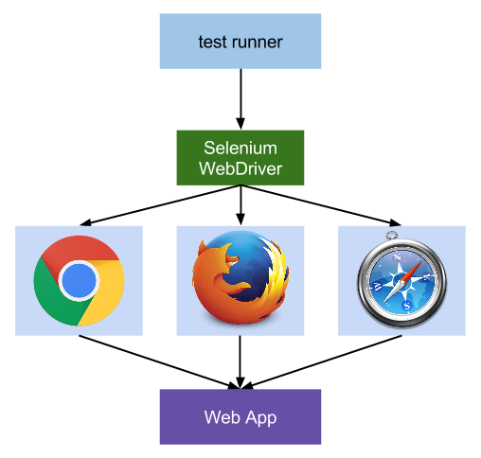
selenium
Selenium - это портируемый фреймворк для тестирования программного обеспечения для веб-приложений. Тесты, написанные с его помощью, могут быть запущены в большинстве современных браузеров. Selenium поддерживает Windows, Linux, и Macintosh платформы.

Slide 39
selenium: WebDriver и API
Привязка Selenium к Python предоставляет собой простой API для написания функциональных тестов с использованием веб-драйвера Selenium WebDriver.
Для тестирования необходимо скачать WebDriver для соответствующего браузера. WebDriver – специальное программное обеспечение для автоматического управления браузером. WebDriver можно скачать здесь: https://sites.google.com/chromium.org/driver/downloads – для Chrome, https://github.com/mozilla/geckodriver/releases – для Firefox (установка не требуется, в Ubuntu надо прокинуть драйвер в /usr/local/bin). Также необходимо скачать и установить библиотеку selenium с помощью pip.
Selenium API предоставляет множество возможностей. В том числе:
поиск одного или нескольких элементов
поиск по имени/id/ссылке/тегу/классу/css селектору/xpath
ожидать изменения/появления/отображения заголовка/элемента
выполнять код JavaScript в текущем окне
взаимодействовать с элементами UI (клик/ввод текста/прокрутка)

Slide 40
selenium: пример
import os
from selenium import webdriver
from selenium.common.exceptions import TimeoutException
from selenium.webdriver.support.ui import WebDriverWait
from selenium.webdriver.support import expected_conditions as EC
from selenium.webdriver.common.by import By
# Создаем объект для работы с веб-драйвером Chrome
driver = webdriver.Chrome('F:\Python\Soft\chromedriver_win32\chromedriver.exe')
# Идем на домашнюю страницу google
driver.get('http://www.google.com')
# Выводим в консоль заголовок страницы - "Google"
print(driver.title)
# Ищем элемент, чей атрибут name == 'q' ('q' - имя окна поиска qooqle)
inputElement = driver.find_element(by=By.NAME, value='q')
# Вводим текст в окно поиска
inputElement.send_keys('cheese!')
# Выполняем submit (нажатие Enter или кнопки Поиск) для поиска # (хотя google сейчас выполняет поиск и без submit)
inputElement.submit()
try:
# ждем обновления страницы (заголовок обычно обновляется последним)
WebDriverWait(driver, 10).until(EC.title_contains('cheese!'))
# Выводим в консоль текущий заголовок - "cheese! - Поиск в Google"
print(driver.title)
except TimeoutException:
print('Timeout exception!')
finally:
driver.quit()

Slide 41
Robot Framework
Robot Framework - это фреймворк для разработки приемочных автотестов. Тестовые сценарии пишутся с использованием keyword testing методики тестирования и оформляются в виде таблицы. Эти таблицы можно записать в виде простого текста, HTML, разделенных табуляцией значений (TSV) или reStructuredText (reST) в любом текстовом редакторе или с помощью интегрированной среды разработки Robot (Robot Integrated Development Environment, RIDE). PyCharm имеет соответствующий плагин для контроля синтаксиса в .robot файлах.
Robot Framework написан на Python и может напрямую использовать функции из .py файлов в качестве keywords. Это позволяет легко дополнять функционал фреймворка, уже представленный множеством расширений, пользовательскими модулями на языке Python.
Robot Framework использует отступы и многоточия для отделения блоков кода, а также два или более пробелов для отделения keywords от передаваемых им параметров.

Slide 42
robotframework
Библиотека robotframework устанавливается при помощи pip:
$ pip3 install robotframework –user
Необходимые расширения устанавливаются апгрейдом библиотеки:
$ pip3 install --upgrade robotframework-seleniumlibrary
Тесты пишутся в файлах .robot. При открытии таких файлов в PyCharm, последний предлагает установить соответствующий плагин, после чего включает контроль синтаксиса и автодополнение.

Slide 43
robotframework-seleniumlibrary: пример
Тестовый файл для поиска в google с использованием selenium будет выглядеть следующим образом:
*** Settings ***
Documentation Test google search
Library SeleniumLibrary
*** Test Cases ***
Test Google Search
Open Browser http://www.google.com chrome
Input Text name=q Cheese!
Submit Form
Wait Until Keyword Succeeds 10s 2s
... Title Should Be Cheese! - Поиск в Google
Для выполнения теста в Windows необходимо скачать WebDriver для Chrome и прописать в PATH полный путь к этому драйверу (например, F:\Python\Soft\chromedriver_win32\). В Ubuntu достаточно, чтоб драйвер находился в /usr/local/bin.

Slide 44
robotframework-seleniumlibrary: пример
Запуск теста выполняется из консоли:
_________________________________________________
F:\Python\PyPractice>robot -L TRACE test_robot_sellib.robot
==============================================================================
Test Robot Sellib :: Test google search
==============================================================================
Test Google Search
DevTools listening on ws://127.0.0.1:53713/devtools/browser/61c3f426-7628-450e-aadc-ddcb470a3646
Test Google Search | PASS |
------------------------------------------------------------------------------
Test Robot Sellib :: Test google search | PASS |
1 critical test, 1 passed, 0 failed
1 test total, 1 passed, 0 failed
==============================================================================
Output: F:\Python\PyPractice\output.xml
Log: F:\Python\PyPractice\log.html
Report: F:\Python\PyPractice\report.html
Опция "–L" позволяет установить уровень логирования при выводе html-отчета (log.html) по тесту. Допустимые уровни логирования: TRACE, DEBUG, INFO (default), HTML, WARN, ERROR.

Slide 45
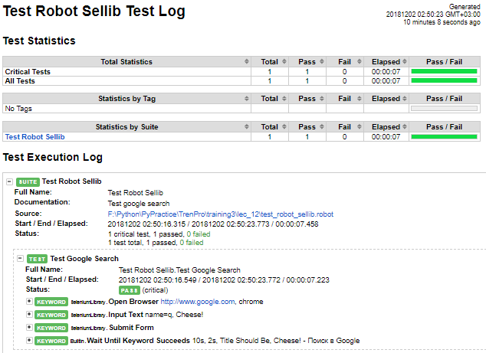
robotframework-seleniumlibrary: пример отчета

Slide 46
robotframework: пример
Рассмотрим пример использования robotframework для тестирования скрипта, копирующего файл source.txt в destination.txt
# Файл copy_file_task.py
def copyfile(source, destination):
with open(source, 'r') as src:
with open(destination, 'x') as dst:
dst.writelines(src.readlines())
if __name__ == '__main__':
copyfile('source.txt', 'destination.txt')

Slide 47
robotframework: пример
# Файл test_copy_file.robot
*** Settings ***
Documentation Check file actions
Library OperatingSystem
Test Setup On Test Setup
Test Teardown On Test Teardown
*** Variables ***
${copy_script} python ./copy_file_task.py
${src_file} ./source.txt
${dst_file} ./destination.txt
${exp_content} hello
*** Keywords ***
On Test Setup
Create File ${src_file} ${exp_content}
File Should Exist ${src_file}
On Test Teardown
Remove File ${src_file}
Remove File ${dst_file}

Slide 48
robotframework: пример
*** Test Cases ***
Test File Copy
[Documentation] Test file copy script
[Tags] DEBUG
File Should Not Exist ${dst_file}
Run ${copy_script}
File Should Exist ${dst_file}
${content}= Get File ${dst_file}
Should Be True '${content}' == '${exp_content}'
Основные аспекты синтаксиса Robot следующие:
Тестовый файл делится на секции Settings, Variables, Keywords и Test Cases.
Тест кейсы нельзя вызывать друг из друга и из кейвордов, кейворды можно вызывать отовсюду.
Переменные обозначаются следующим образом: ${имя_переменной}.
Ключевые слова Test Setup и Test Teardown позволяют задать кейворды, которые буду выполняться до и после каждого тест кейса.
Ключевые слова Suite Setup и Suite Teardown позволяют задать кейворды, которые буду выполняться до и после всего набора тестов из файла.

Slide 49
robotframework: пример
Результат запуска теста:
_________________________________________________
F:\Python\PyPractice>robot -L TRACE test_copy_file.robot
==============================================================================
Test Copy File :: Check file actions
==============================================================================
Test File Copy :: Test file copy script | PASS |
------------------------------------------------------------------------------
Test Copy File :: Check file actions | PASS |
1 critical test, 1 passed, 0 failed
1 test total, 1 passed, 0 failed
==============================================================================
Output: F:\Python\PyPractice\output.xml
Log: F:\Python\PyPractice\log.html
Report: F:\Python\PyPractice\report.html

Slide 50
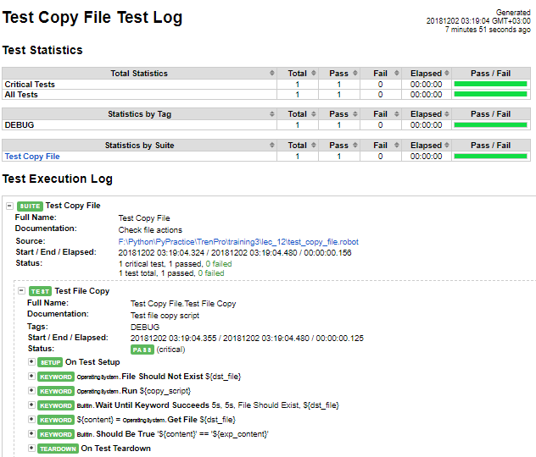
robotframework: пример отчета

Slide 51
Практика
Написать функцию to_roman, которая принимает целое число, а возвращает строку, отображающую это число римскими цифрами. Например, на вход подается 6, возвращается - "VI"; на вход подается 23, возвращается "XXIII". Входные данные должны быть в диапазоне от 1 до 5000, если подается число не из этого диапазона, или не число, то должны выбрасываться ошибка типа NonValidInput. Этот тип ошибки надо создать отдельно. Также необходимо в папке с файлом, содержащим вашу функцию, создать файл tests.py, внутри которой необходимо определить тесты для вашей функции. Тесты должны покрывать все возможное поведение функции, включая порождения ошибки при некорректных входных данных.
Написать юнит тесты для класса Money из задания 10 контрольной работы (файл Tasks\py_exam_1.pptx), получить code coverage репорт в html формате.
* Написать юнит тесты для TCP-сервера (код см. далее), использовать mock чтобы эмулировать действия клиента и создание потоков, получить code coverage репорт в html формате.

Slide 52
Практика
class TcpServer:
def __init__(self, host, port):
self.host = host
self.port = port
self._socket = None
self._runnning = False
def run(self):
self._socket = socket.socket(socket.AF_INET, socket.SOCK_STREAM)
self._socket.setsockopt(socket.SOL_SOCKET, socket.SO_REUSEADDR, 1)
self._socket.bind((self.host, self.port))
self._socket.listen(5)
self._runnning = True
print('Server is up')
while self._runnning:
conn, addr = self._socket.accept()
ClientThread(conn, addr).start()
def stop(self):
self._runnning = False
self._socket.close()
print('Server is down')
if __name__ == '__main__':
srv = TcpServer(host='127.0.0.1', port=5555)
try:
srv.run()
except KeyboardInterrupt:
srv.stop()

